Slide 1
ORACLE est un Observatoire Régional sur l’Agriculture et le Changement cLimatiquE sur la région Occitanie.
Il permet d’établir un constat objectif, avec des données fiables, du changement climatique et de ses conséquences avérées sur l’activité agricole régionale et de déceler quelles adaptations de l’agriculture se mettent en place pour les accompagner. Attention les données d’ORACLE 2023 ne prennent les données que jusqu’en 2019 et ne prend donc pas en compte les deux dernières années de sècheresse.
Ce n’est pas non plus un observatoire sur les données hydrologique de notre région: remplissage et hauteur des nappes phréatiques, débit des rivières….
Observatoire Régional sur l’Agriculture et le Changement cLimatiquE en Occitanie - Chambre d'agriculture Occitanie (chambre-agriculture.fr)

Slide 2
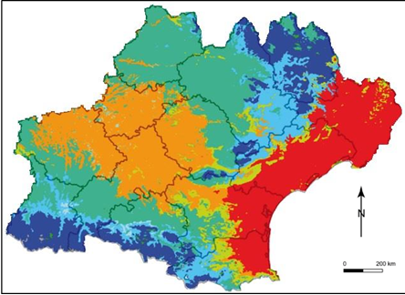
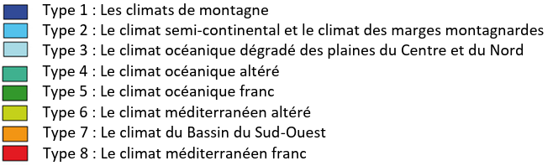
TYPOLOGIE DU CLIMAT EN OCCITANIE

Slide 3
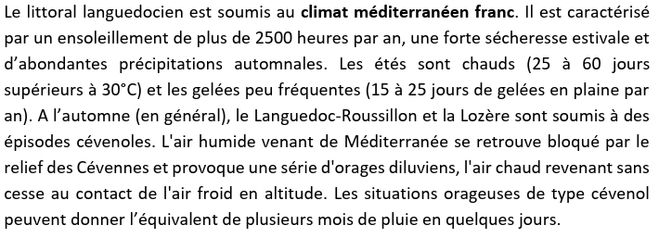
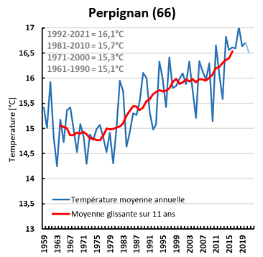
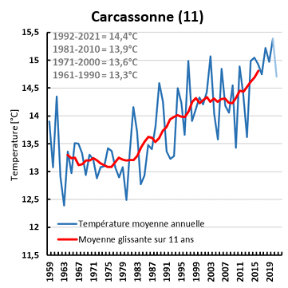
Notes:
• Le Climat du Bassin Sud-Ouest qui concerne le bassin moyen de la Garonne, est caractérisé par un ensoleillement annuel proche de 2000 heures. Située à mi-chemin entre l’Atlantique et la Méditerranée, cette zone est balayée par 2 vents dominants : l’Autan avec ses rafales de sud-est qui dessèchent les cultures et le vent d’ouest porteur de pluie. Les étés plutôt chauds et secs sont inégalement arrosés par des orages. En moyenne, Toulouse bénéficie de 28 jours supérieurs à 30°C et de 31 jours de gel par an. • Le Climat de montagne et marge montagnarde, présent en Occitanie dans les Pyrénées et le sud-ouest du Massif Central (Lozère, Aveyron, est du Lot) se manifeste par une diminution assez régulière des températures avec l’altitude et une augmentation des précipitations (qui tombent sous forme de neige selon la nature des perturbations, l’orientation des pentes, l’exposition ou l’altitude).

Slide 4
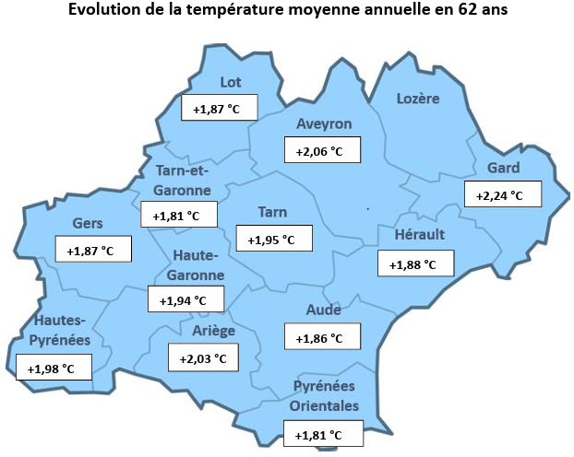
Notes:
A retenir ✓ L’augmentation tendancielle de la température est de + 0,32°C par décennie sur la période d’observation (1959 à 2021), soit + 1, 94 °C en 62 ans. ✓ Depuis le milieu des années 1980, le réchauffement s’est accentué. ✓ Cet accroissement important des températures, de plus en plus rapide ces dernières décennies.
Plusieurs éléments méritent d’être soulignés : + 0,27 (S) • L’évolution tendancielle des températures est plus importante en été et au printemps. • Toutes les stations étudiées sont significatives. • En moyenne sur les 12 stations de la région Occitanie, l’évolution tendancielle entre 1959 et 2021 est de 0,28°C par décennie en automne, de 0,34°C par décennie au printemps, de 0,22°C par décennie en hiver et de 0,45°C par décennie en été.

Slide 5
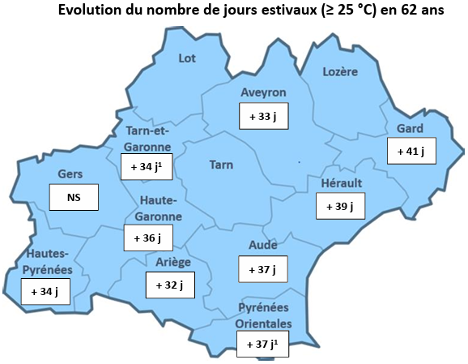
Notes:
A retenir ✓ Le nombre de jours estivaux a fortement augmenté en Occitanie au cours des 60 dernières années avec + 6,1 jours par décennie sur la moyenne des stations (soit une augmentation de 8%).
A souligner qu’il gèle moins – 8 jours dans les PO et – 39 j en Aveyron

Slide 6
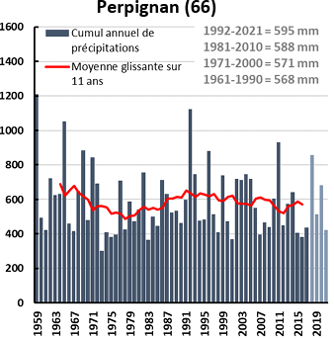
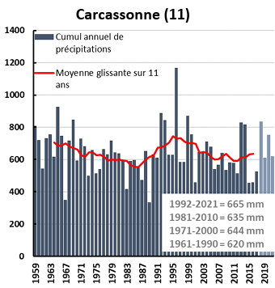
Notes:
On n’observe pas de tendance statistiquement significative du cumul annuel des pluies en région Occitanie (sauf pour la station Montpellier-Maugio qui est légèrement significative), ce qui signifie une situation assez stable sur les 60 dernières années.

Slide 7
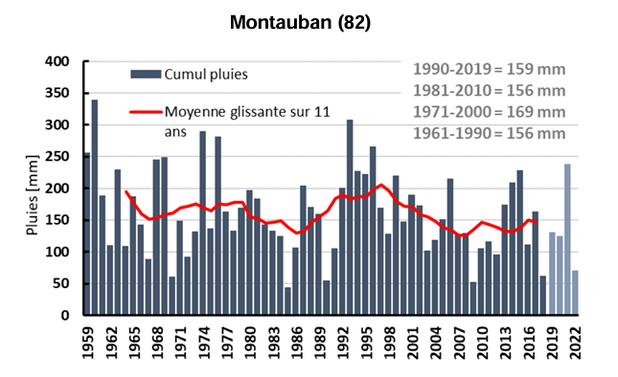
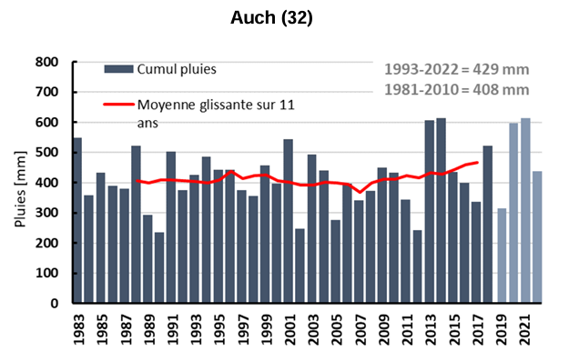
Notes:
On n’observe pas de tendance statistiquement significative du cumul annuel des pluies en région Occitanie (sauf pour la station Montpellier-Maugio qui est légèrement significative), ce qui signifie une situation assez stable sur les 60 dernières années.

Slide 8
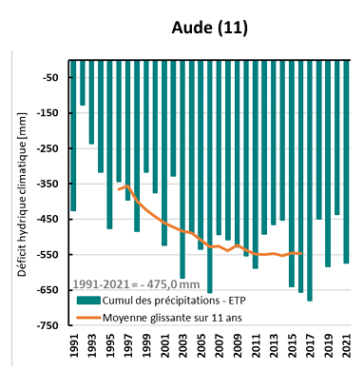
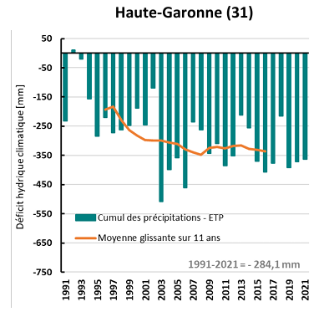
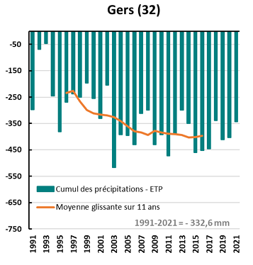
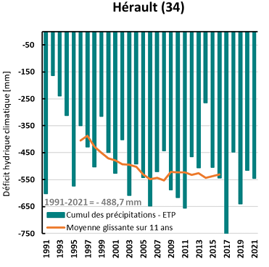
Notes:
On n’observe pas de tendance statistiquement significative du cumul annuel des pluies en région Occitanie (sauf pour la station Montpellier-Maugio qui est légèrement significative), ce qui signifie une situation assez stable sur les 60 dernières années.

Slide 9
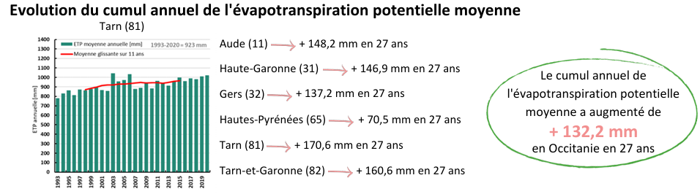
Notes:
On n’observe pas de tendance statistiquement significative du cumul annuel des pluies en région Occitanie (sauf pour la station Montpellier-Maugio qui est légèrement significative), ce qui signifie une situation assez stable sur les 60 dernières années.

Slide 10
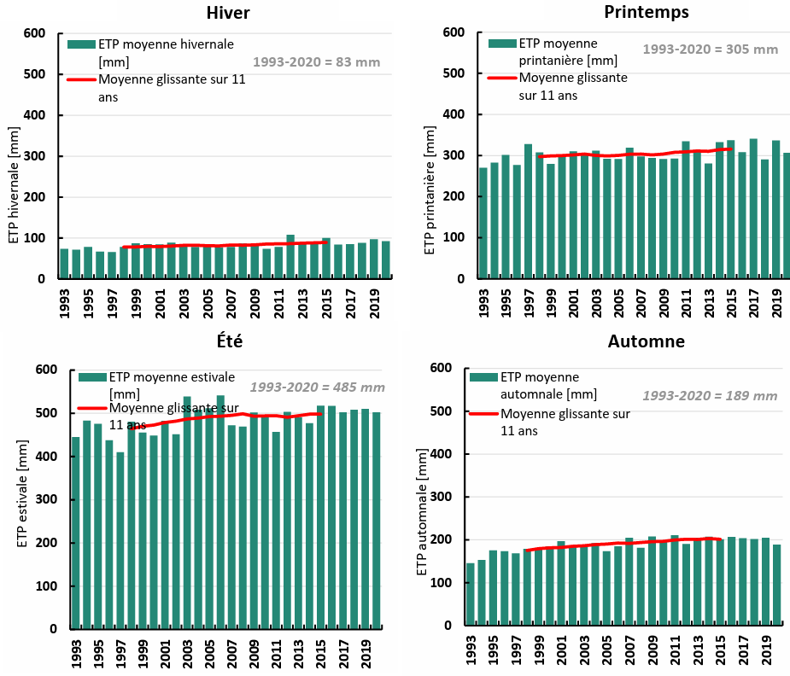
..\Dix chantiers pour l'adaptation de la filière paysage dans les Pyrénées orientales.pdf
Notes:
L’ETP est ainsi un indicateur qui permet d’estimer les pertes effectives en eau des prairies et des terres arables et qui peut être calculé à partir du rayonnement solaire, de la température de l’air, de la vitesse du vent et de l’humidité relative. A noter que cette ETP maximum recensée en 2003 est aujourd’hui proche des moyennes de ces 5 dernières années. 6 mm/j
L’ETP annuel augmente dans toute la région avec une hausse plus marquée en été. ETP estivale des PO 457 mm.

Slide 11
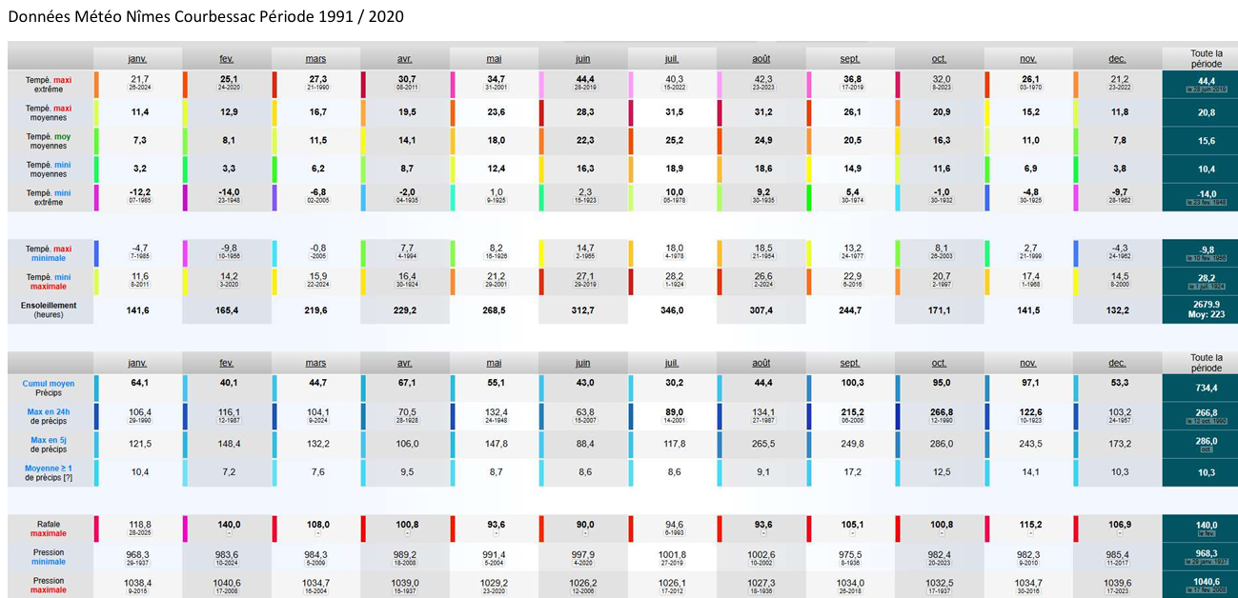

Slide 13
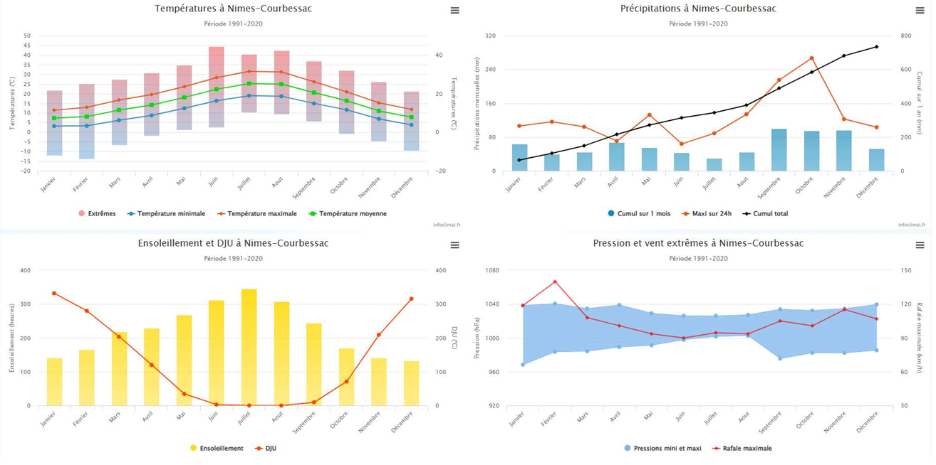

Slide 15
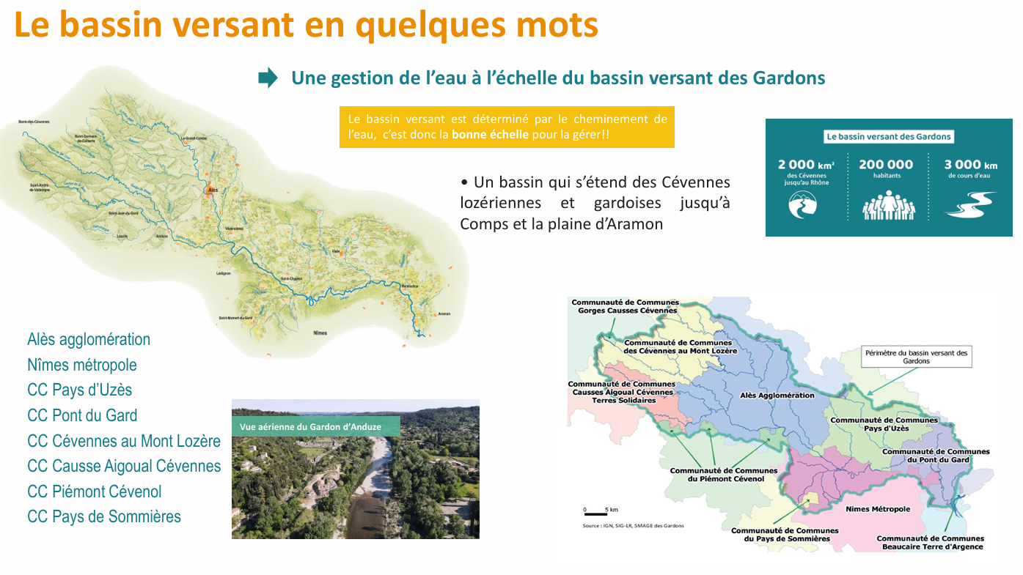

Slide 16
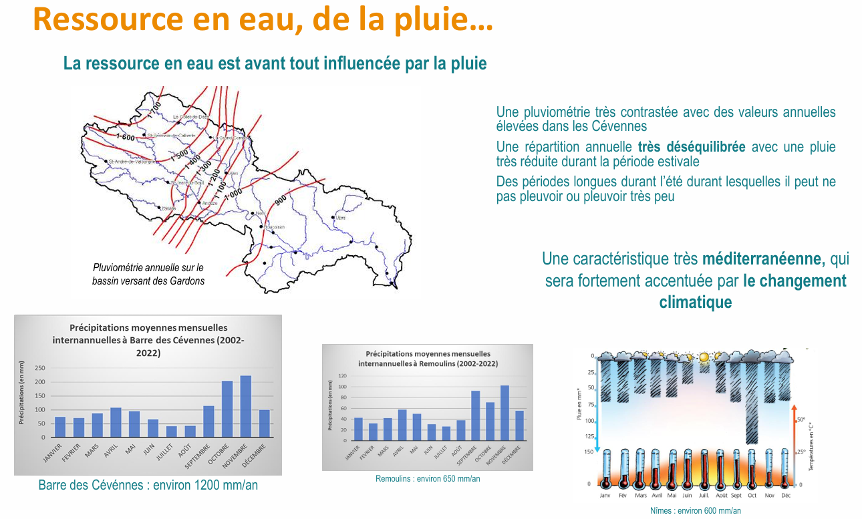
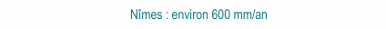

Slide 17
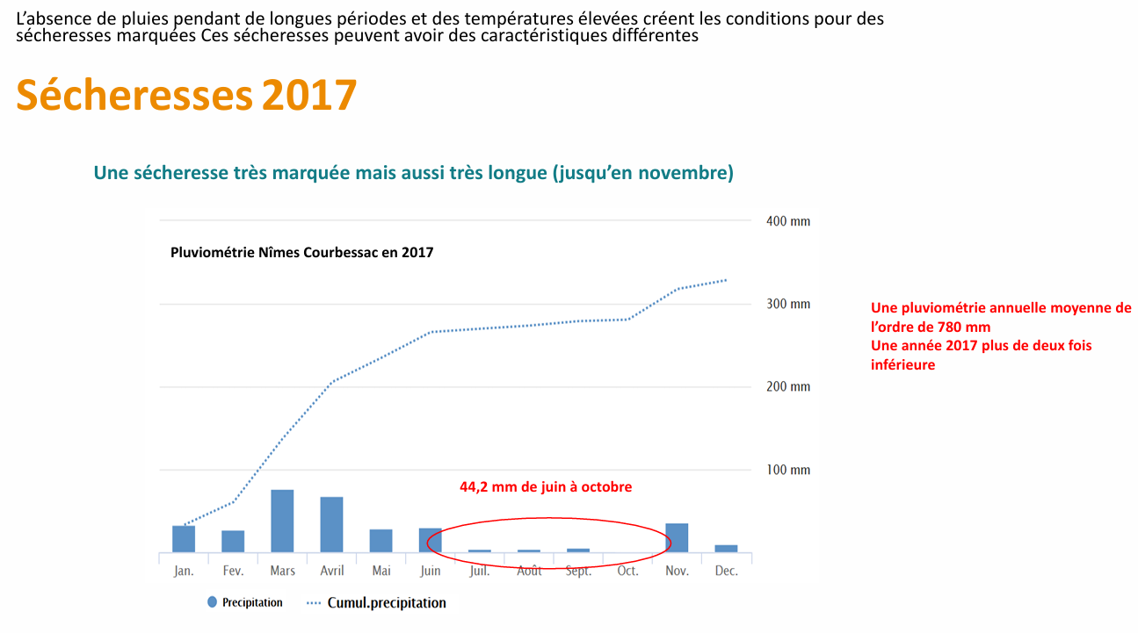

Slide 18
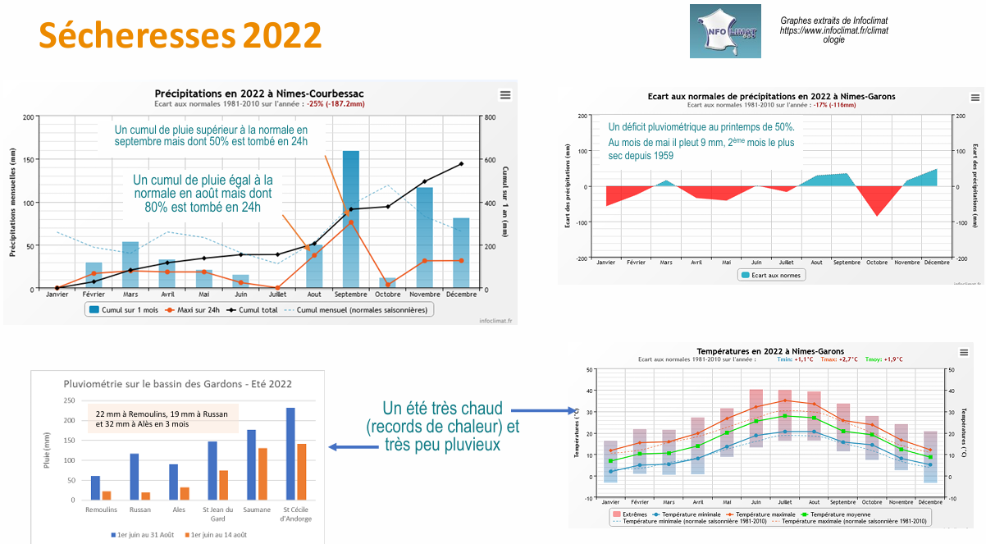

Slide 19
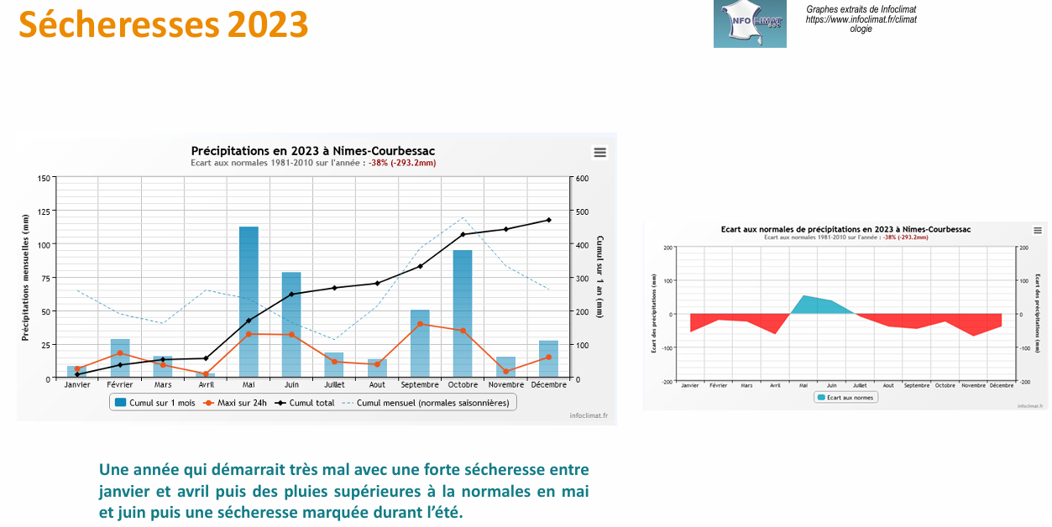

Slide 20
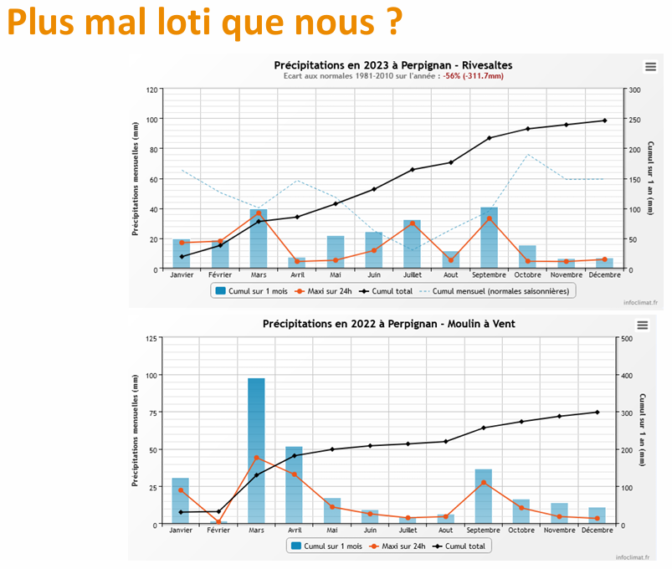

Slide 21
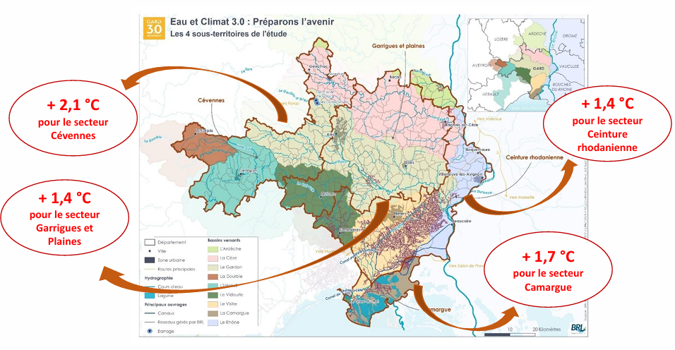
Augmentation des températures moyennes pour toutes les saisons et pour tous les secteurs +1,8 °C à l’échelle du bassin versant / +2,7 °C l’été Des augmentations contrastées en fonction des secteurs +28% de l’ETP (Evapotranspiration Potentielle) +4,5°C température de l’eau à Aramon (T moyenne annuelle sur 5 ans)

Slide 22
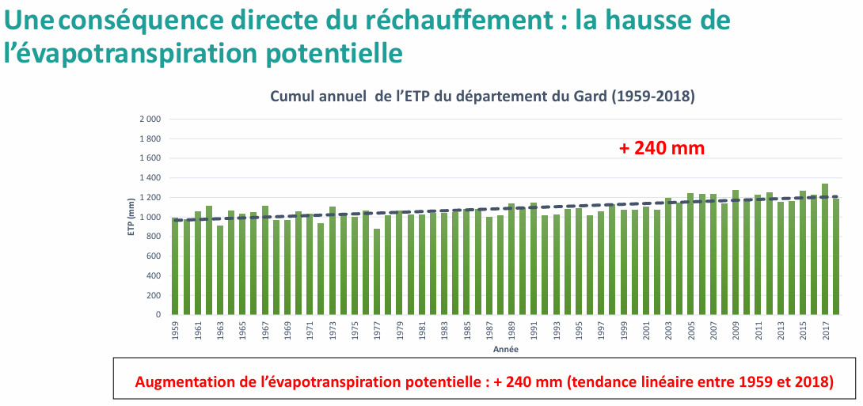
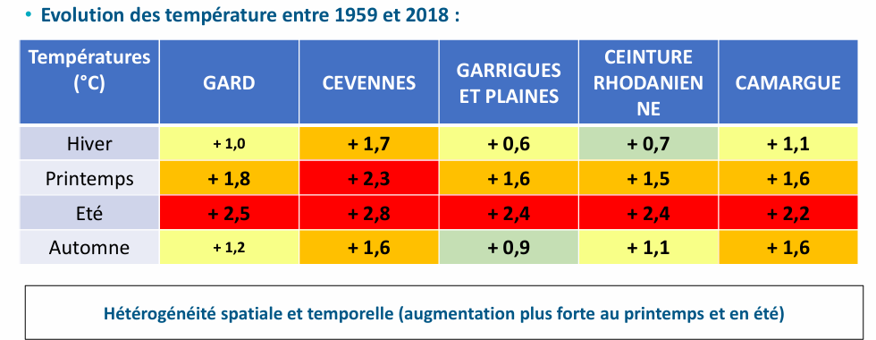

Slide 23
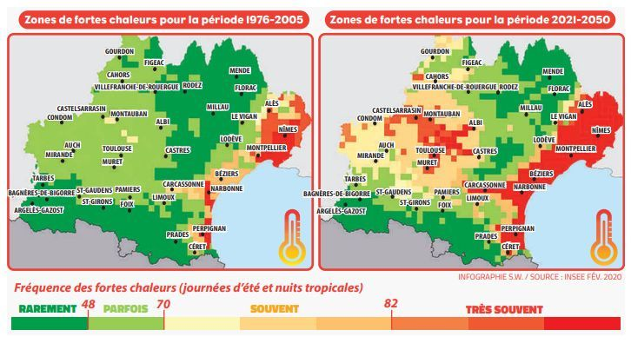

Slide 24



En 50 ans le débit des rivières des PO et de l'Aude ont diminué de 40%
+ 1°C = + 10 à 15% de l’ETP
Tendances Sécheresse
Hausse températures
-> augmentation évapotranspiration
baisse des précipitations +
augmentation du nombre de jours secs
Sol
prélèvements eaux souterraines
Rocher

Slide 25
Quelle est la principale cause de la sécheresse en Occitanie ?
A) La déforestation
B) L'urbanisation excessive
C) Le changement climatique
D) La pollution des sols
Réponse correcte : C) Le changement climatique
Explication : Le changement climatique entraîne des variations des régimes de précipitations, augmentant la fréquence et l'intensité des sécheresses, notamment en Occitanie, une région déjà sensible à ces phénomènes. Il provoque aussi plus d’inondations.
T° plus élevées, périodes caniculaires, stress d’écart de T°, Diminution des nappes phréatiques et débit des cours d’eau

Slide 26
Quelle plante est particulièrement adaptée à des conditions de sécheresse en Occitanie ?
A) Le rosier
B) Le lavande
C) Le chêne
D) Le bouleau
Réponse correcte : B) Le lavande
Explication : La lavande est une plante méditerranéenne très résistante à la sécheresse, bien adaptée aux sols pauvres et secs, ce qui en fait un choix populaire pour les jardins en Occitanie.
Les jardins secs peuvent pourrir dans des sites Occitanie où il pleut beaucoup et où il fait froid
Attention les jardins secs qui sont adaptés à la sècheresse, ne transpirent pas l’été et favorise les ilots de chaleur.
Les jardins secs sont tristes l’été car ils sont en repos végétatif

